Slide 1
anaconda開發環境建置

Slide 2
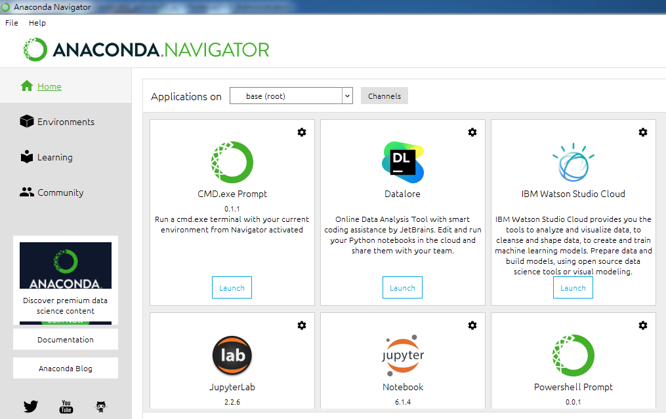
啟動anaconda navigator

Slide 3
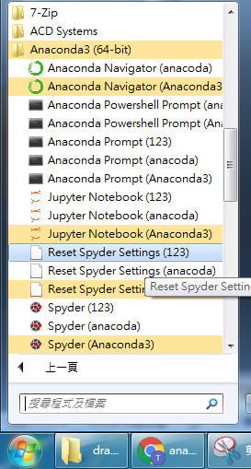

Slide 4
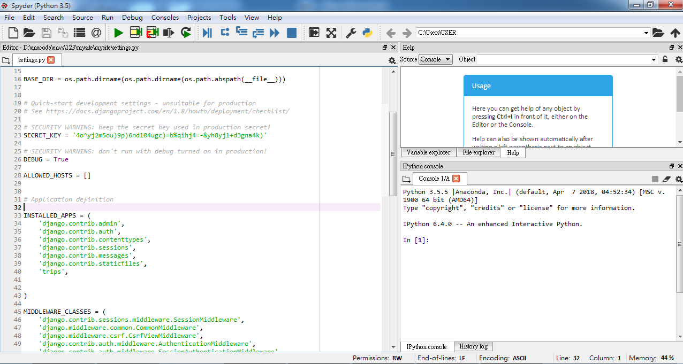
啟動Spyder IDE 開發程式

Slide 5
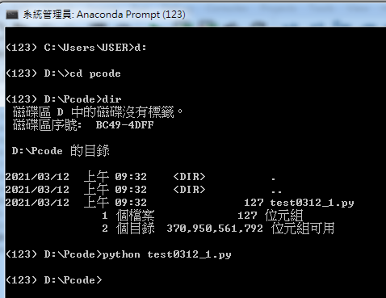
啟動anaconda prompt開發程式

